Slide 1
—
Smartes und nachhaltiges Mehrweg-Verpackungssystem

Slide 2
Übergeordnetes Ziel Neuartiges Pfand-Mehrweg-Verpackungssystem
Durch den „to-go“ Konsum von Getränken jeglicher Art, fallen allein in Deutschland pro Jahr ca. 2,8Mrd Getränkebecher und ca. 1,3Mrd Deckel an (Durchschnittliche Nutzungszeit beträgt ca. 15min)
Ein Großteil, ca. 60%, dieser Getränkebecher fallen dabei in der Systemgastronomie an.
Fokus im ersten Schritt auf die Systemgastronomie und den Ersatz der Einweg-Getränkebechern
Fokus im nachfolgenden Schritt auf weitere kurzlebige Verpackungslösungen
Für die notwendige hohe Akzeptanz des neuen Verpackungssystems müssen ökologische und ökonomische Vorteile erarbeitet werden.
Gleichzeitig muss die Nutzung und Rückgabe durch den Konsumenten niederschwellig gestaltet werden.
Ziel ist die Entwicklung eines neuartigen Pfand-Mehrweg-Verpackungssystems, welches bei der Aufbereitung (Refurbish) auf wasserbasierte Reinigungsverfahren verzichtet. Daraus ergeben sich direkte ökologische Vorteile
Durch den hohen Energiebedarf beim Waschprozess mit temperiertem Wasser von mindestens 65°C und Tensiden oder bei der energieintensiven Herstellung papierbasierter Verpackungen, müssen solche waschbasierten Lösungen aus ökologischer Sicht kritisch betrachtet werden.
Aus den genannten Gründen fokussiert das Projekt auf die Entwicklung eines kunststoffbasierten Mehrweg-Systems, welches ca. 90% der eingesetzten Kunststoffe bis zu 500x wiederverwendet. Die restlichen 10% fallen bei der Aufbereitung als wiederverwertbare Rohstoffe an, die über definierte Recyclingströme im geschlossenen Kreislauf geführt werden.

Slide 3
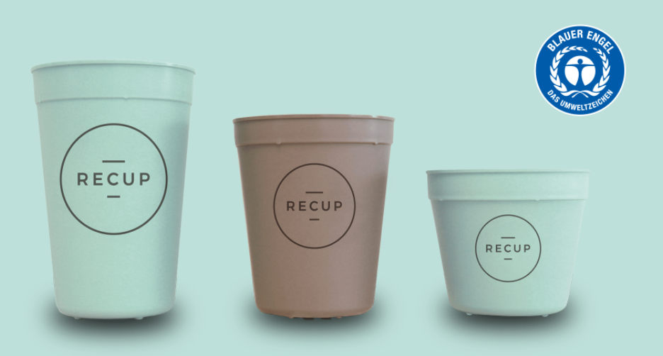
Auswahl Anforderungen
Für Heiß- und Kaltgetränke zum Verzehr außer Haus geeignet
Geeignet für Automatenrücknahmesysteme, Rückerstattung einer Pfandgebühr, dynamisches Pfand
Größtmögliche Wiederverwertung im Sinne eines Mehrwegsystem
Integration eines RFID-Chips – Smart Functions
Wiederverwendung ohne Spülvorgang
Handling-Layer; System-Layer; Content-Layer
Automatisiert trennbar
Werkstofflich recyclingfähig
Anbindung des Deckels an den Becher
Nutzung kommerzieller Materialien
Handling-Layer soll individuell gestaltbar sein (bei jeder Wiederverwendung)
Unterschiedliche Größen (Becher, Schüssel) sollen nach dem gleichen Prinzip realisierbar sein
Deutliche Unterscheidung und Abgrenzung zu bisheriger Ansätze
Kein lokales System angestrebt
Keine Reinigung durch klassisches Spülen, kein mechanischer und chemischer Verschleiß
Unbegrenzt individualisierbar

Slide 4
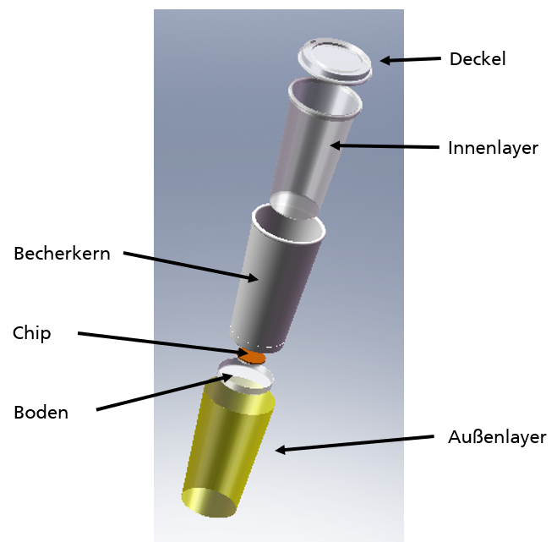
Design /Aufbau
Deckel
Content-Layer
System-Layer
NFC-Chip
Boden
Ein System-Layer soll vollständig von einer sehr dünnen Folie (Content-Layer, Handling-Layer, Boden) geschützt werden
Keine Alterung des System-Layer durch Waschprozesse
Die Aufbereitung des System-Layer erfolgt ohne jeglichen Einsatz von Chemikalien und/oder Reinigungsmitteln
Handling-Layer

Slide 5
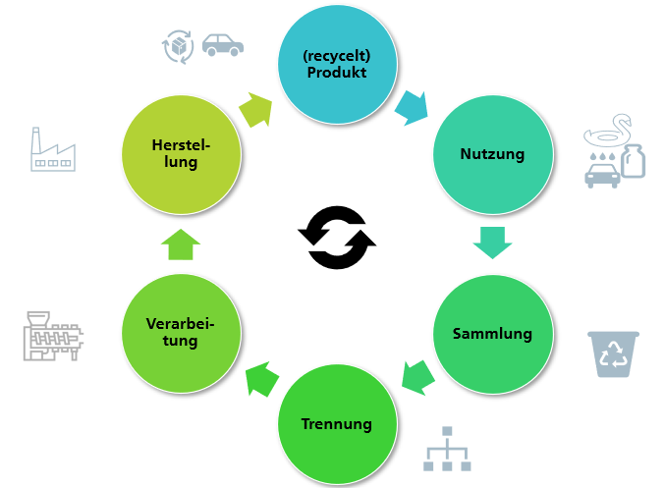
Prozess - Aufbereitung
Bei der Aufbereitung wird in einem ersten Schritt der Handling-Layer automatisiert entfernt und separiert in einem eigenen Stoffstrom gesammelt.
Sobald der Handling-Layer entfernt wurde, wird der System-Layer mit einem sauberen Greifarm gehalten.
Nach der Entfernung des Handling-Layer wird eine Entnahme des Conten-Layer sowie des Becherbodens durch ein Handling-System möglich.
Der System-Layer wird anschließend in einer nachfolgenden Station mit einem neuen Content-Layer, Becherboden und Handling-Layer versehen.
Der Status „Aufbereitet“ wird im NFC-Chip hinterlegt

Slide 6
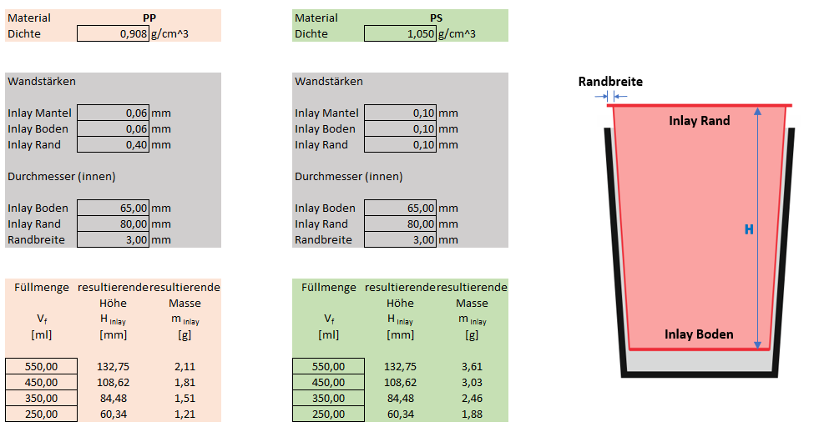
Berechnungstool zur Abschätzung der Content-Layer-Gewichts Bsp: PP

Slide 7
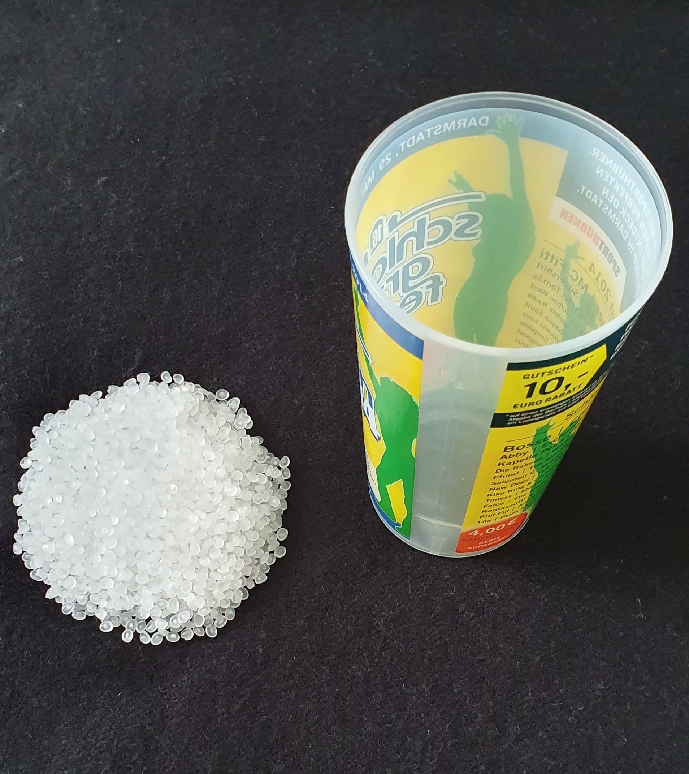
Verpackungsdesign
Kommerziell erhältlicher Mehrwegpfandbecher (500 ml)
Volumen: 500 ml (Material PP)
Gewicht: 41,34 g
Durchmesser Außen (Oben): 79,65 mm
Länge: 143,84 mm
Außenranddicke: 1,85 mm
Wanddicke: 1,36 mm
Bodenverstärkung (unten): 2,25 mm
Bodenverstärkung (oben): 1,32 mm
Herstellverfahren: Spritzgegossen
Bodendesign/Verstärkung
Gewicht: 41,34 g

Slide 8
Abschätzung Materialbedarf
Deckel
Annahmen
Material ist ein Polyolefin
Betrachtung für ein 0,5l Becher
Materialbedarf
System-Layer: 40g
Boden: 0,2g
Content-Layer: 3,0g
Handling-Layer: 1,3g
Deckel: 3,8g
Content-Layer
System-Layer
NFC-Chip
Boden
Handling-Layer

Slide 9
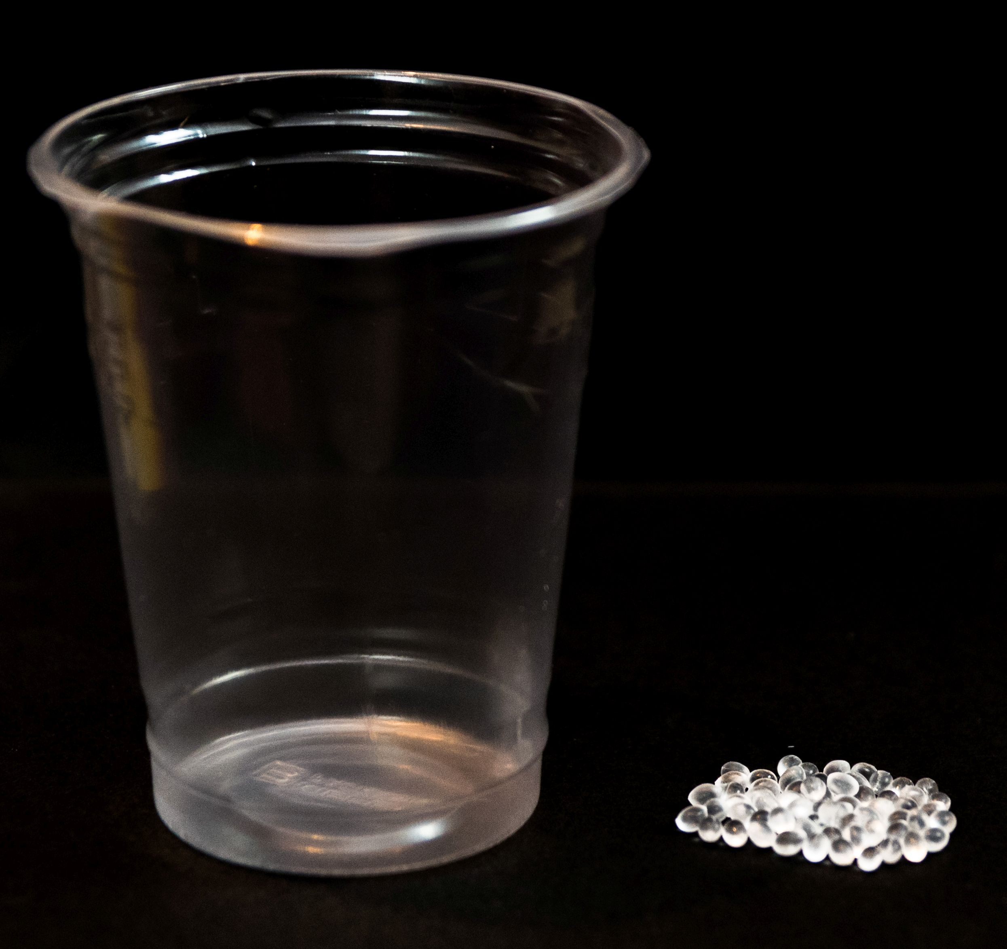
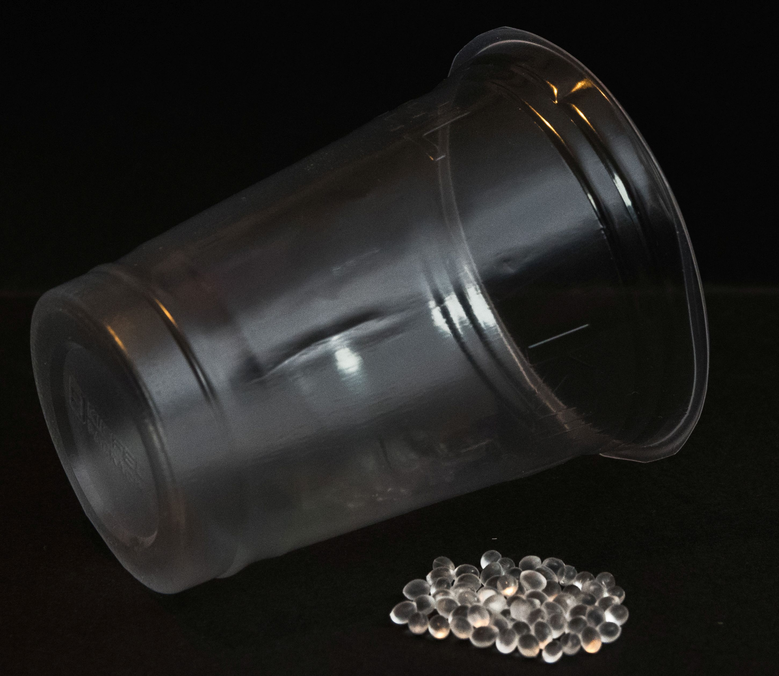
Materialmenge Content-Layer
PP (0,4 mm)
Gewicht Content-Layer: 1,5g

Slide 10
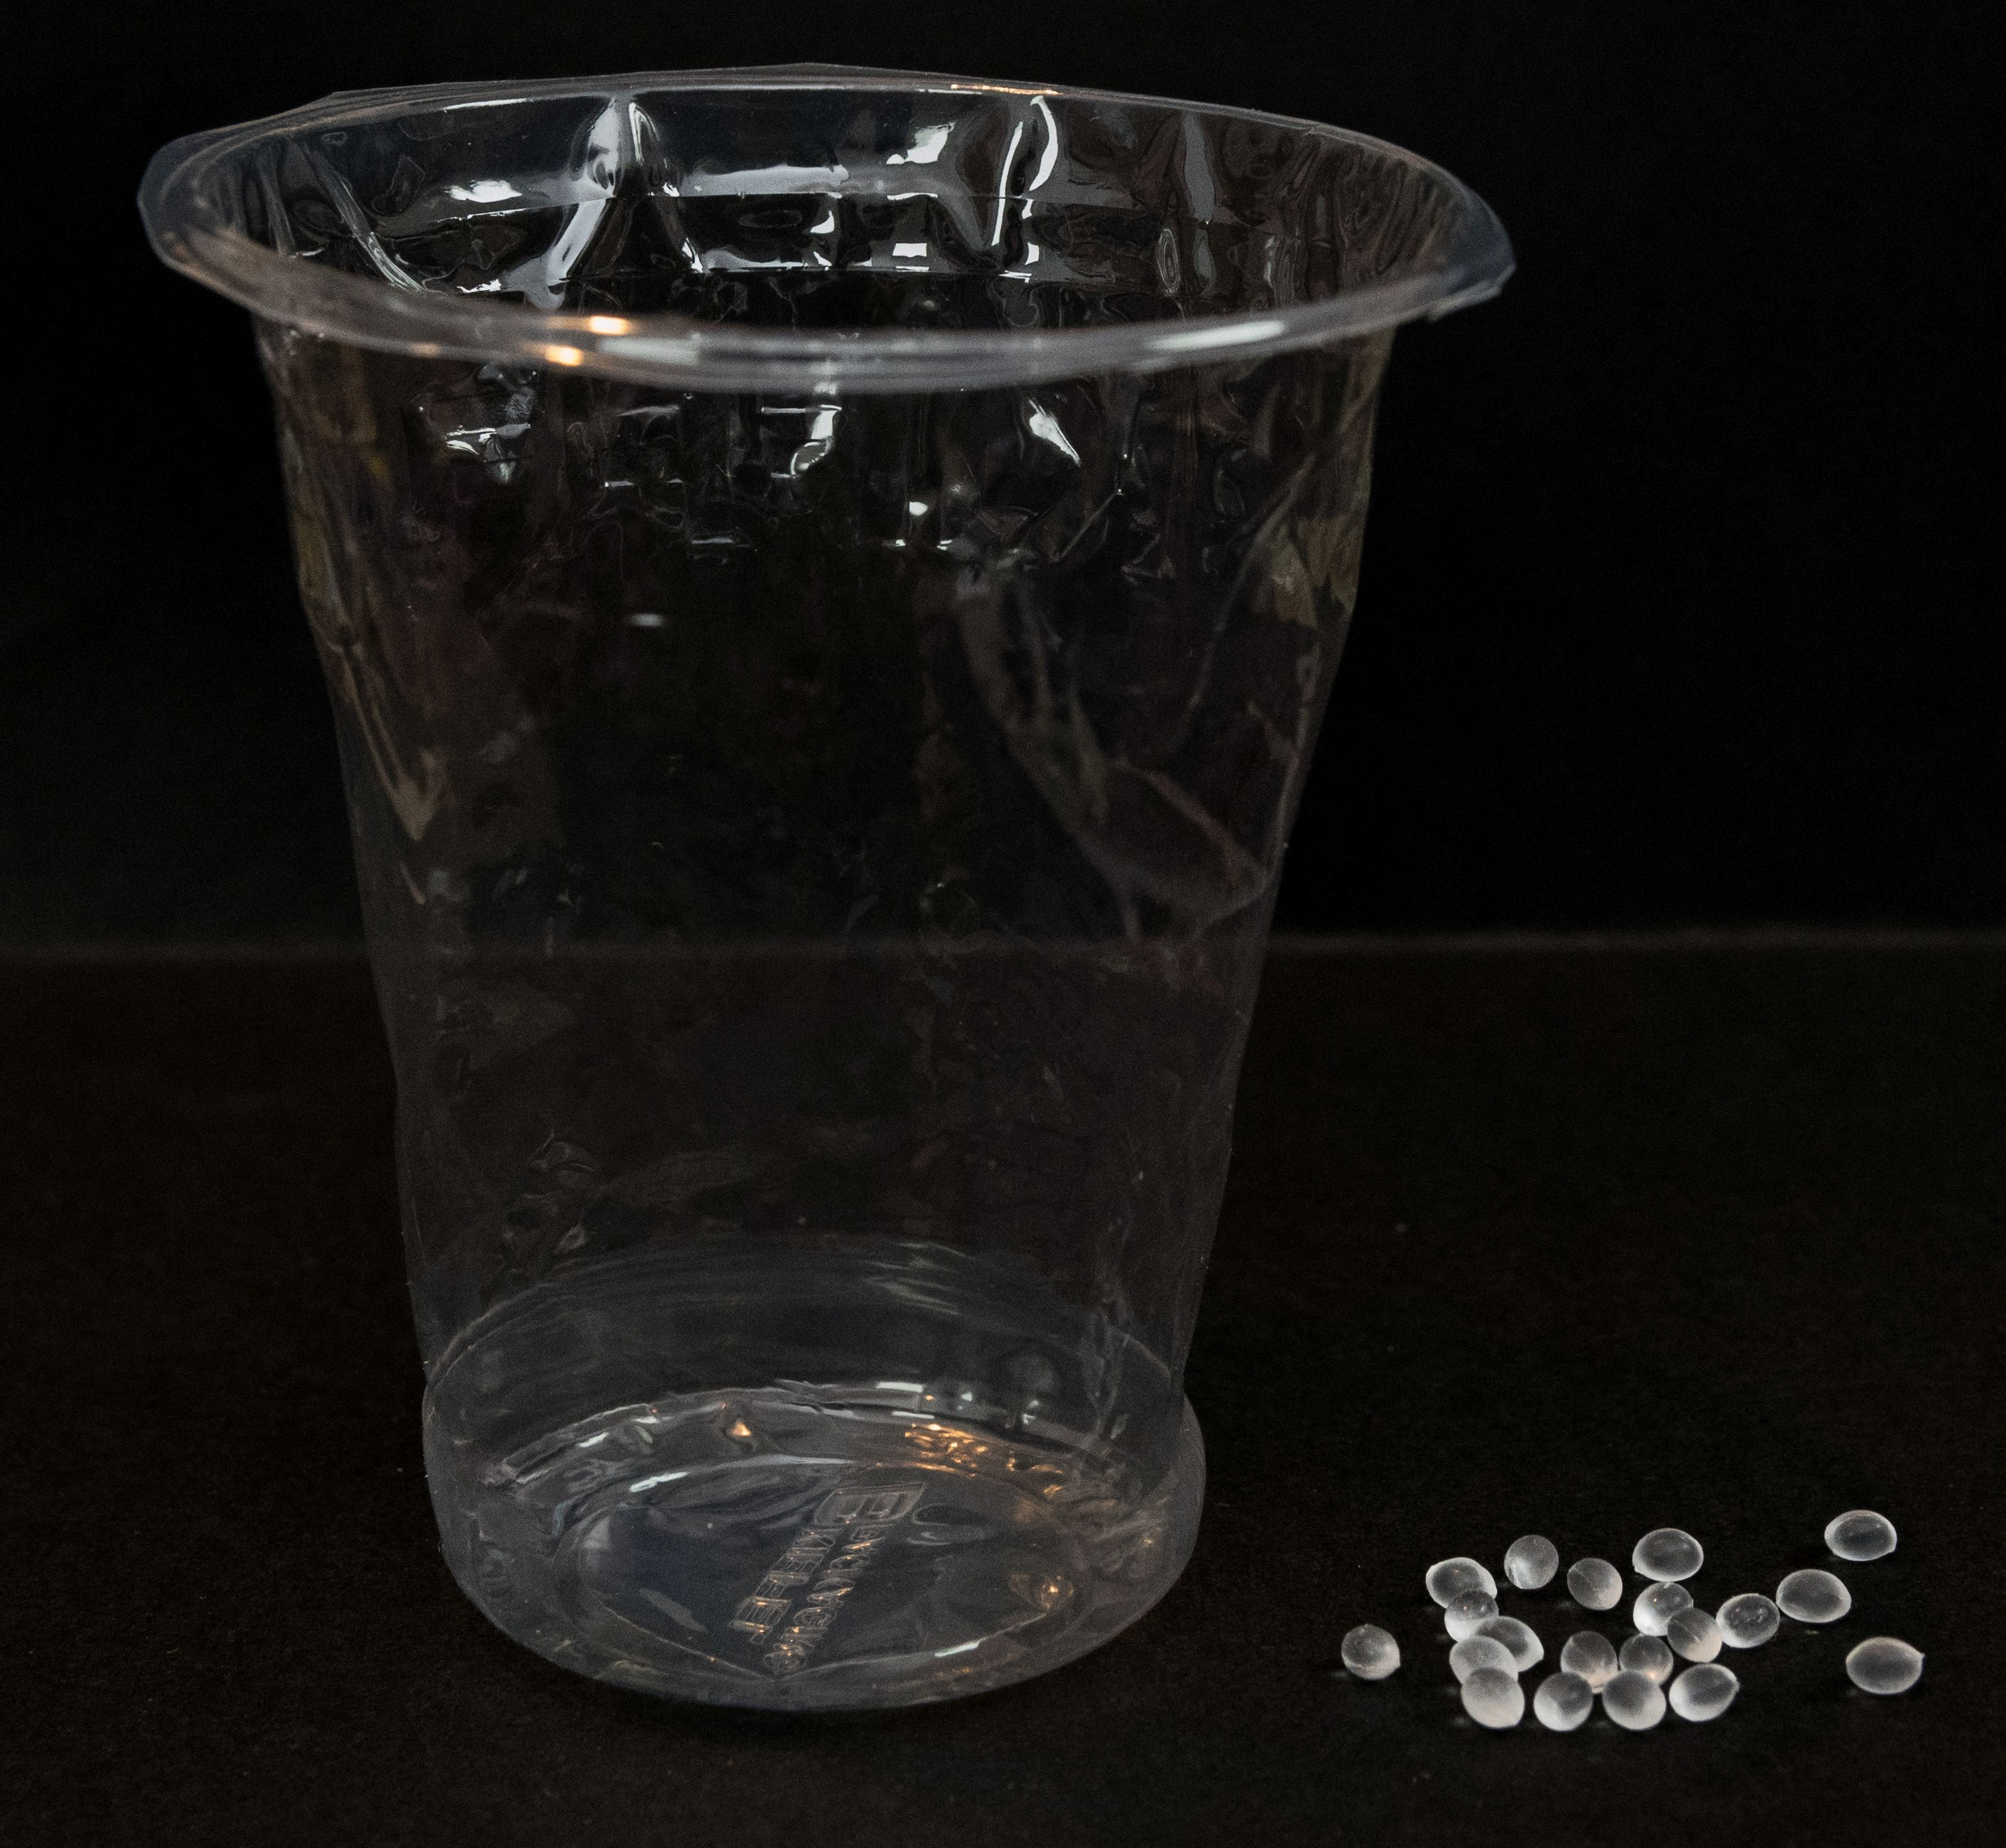
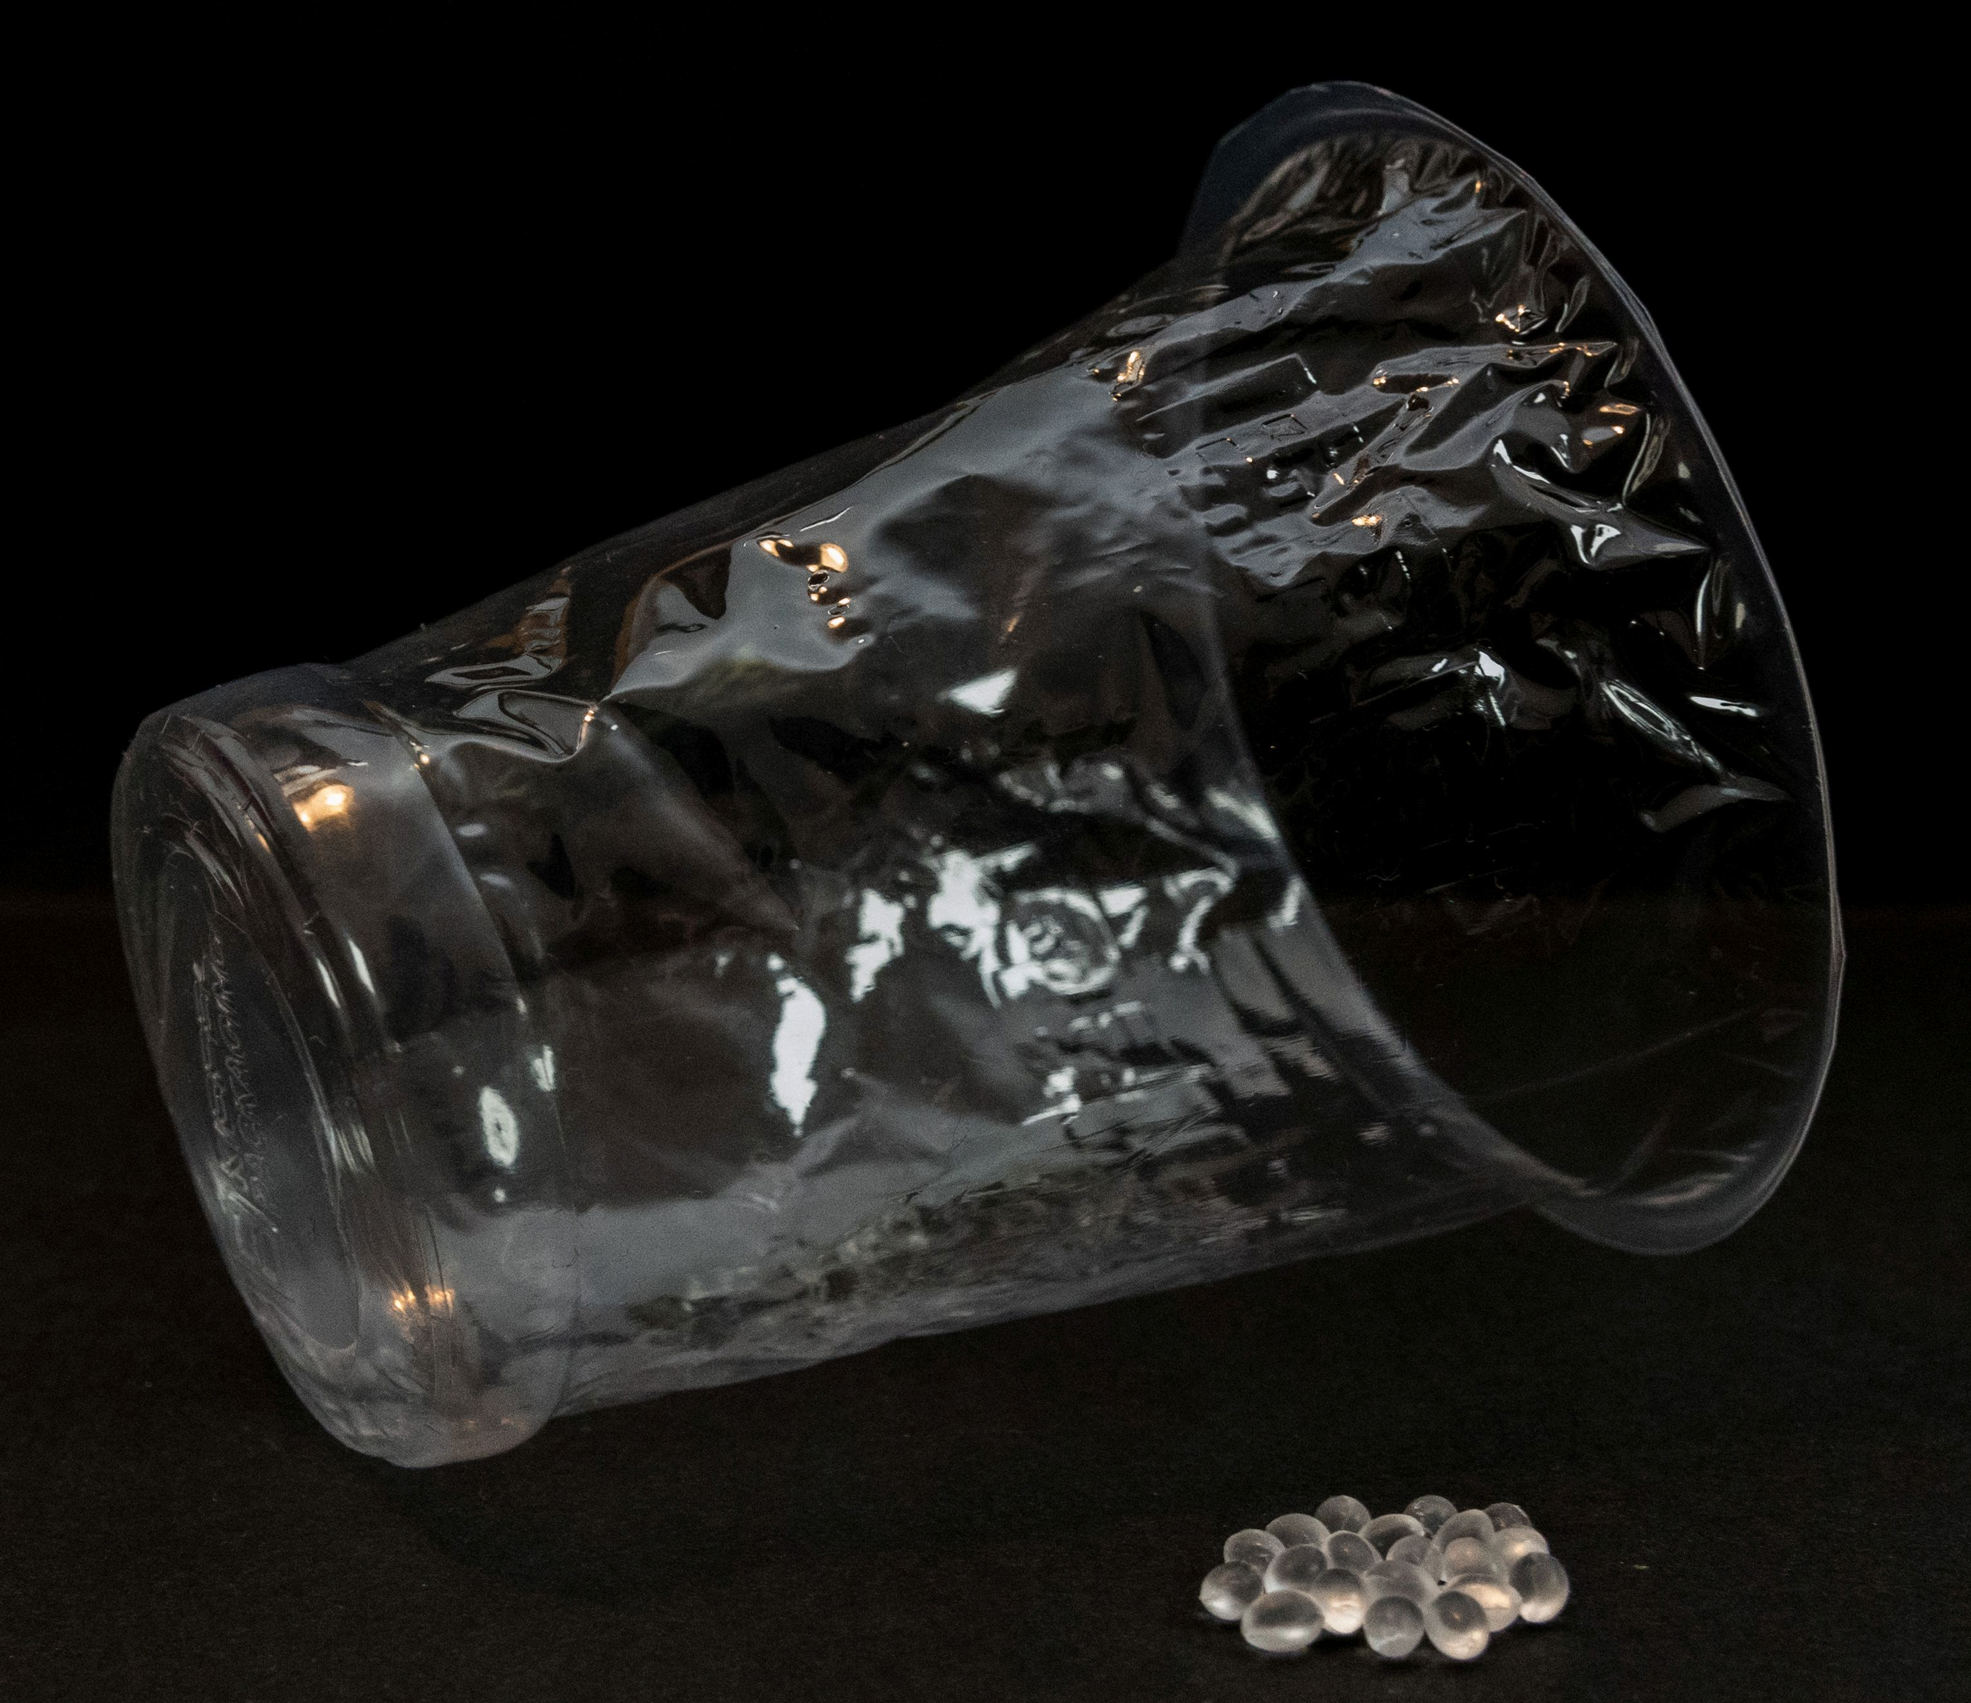
Materialmenge Content-Layer
HDPE (0,15 mm)
Gewicht Content-Layer: 0,5g

Slide 11
Ökologische Betrachtungen
Kauertz, B.; Schlecht, S.; Markwardt, S.; Rubik, F.; Heinisch, J.; Untersuchung der ökologischen Bedeutung von Einweggetränkebechern im Außer-Haus-Verzehr und mögliche Maßnahmen zur Verringerung des Verbrauchs, 2018, Umweltbundesamt, Dessau-Roßlau
Betrachtet man unterschiedliche Studien zum Thema Ökobilanzen, so kommen diese zum Schluss, dass Mehrwegsysteme ab ca. 40 Umlaufzyklen ökologische Vorteile, verglichen mit Einwegsystemen, generieren. Hier wird auch dargestellt, dass nach 40 Umlaufzyklen die Produktion des Mehrwegbechers keine Rolle mehr spielt.
Mit Blick auf das vorhandene CO₂-Äquivalent bleibt während der folgenden Nutzungszyklen ausschließlich der Waschvorgang (Wasser + Spülmittel + Temperatur), der Transport und der Anteil von Einwegteilen, wie z.B. der Deckel (Verdeckelungsquote)
Unter diesen Annahmen liegt das CO₂-Äquivalent für die Aufbereitung der Pfand-Mehrwegbecher bei ca. 22kg CO₂-Äquivalent / 1.000 Becher
Betrachtet man den Waschprozess unabhängig, so ergeben sich für den großtechnischen Waschprozess ca.12kg CO₂ / 1000 Becher

Slide 12
Ökologische Betrachtungen
Endres, H.-J.; Assessment of environmental sustainability of composites, Institut für Kunststoff- und Kreislauftechnik – Universität Hannover, JEC Forum DACH, 2021, Frankfurt
Betrachtet man das vorgeschlagene neue Verpackungssystem, so ergeben sich folgenden Annahmen. Unter Berücksichtigung aktueller und nicht optimierter Verarbeitungsprozesse kann konservativ angenommen werden, dass ca. 4,5g Polypropylen, bei der Becheraufbereitung von Nutzungszyklus zu Nutzungszyklus anfallen. Diese werden gesammelt und dem entsprechenden Stoffstrom zur Wiederverwertung zugeführt
Aktuell ist eher von 2g auszugehen
Laut dem Institut für Kunststofftechnik und Kreislaufwirtschaft (Universität Hannover) liegt das CO₂-Äquivalent für die Verarbeitung von 1kg Polypropylen-Neuware bei ca. 1,2kg CO₂e, für Recyclingware bei ca. 0,4kg CO₂e. Für die Verarbeitung können weiter 0,45kg CO2e addiert werden.
Unter Berücksichtigung der notwendigen Materialmenge für die Becheraufbereitung, ergeben sich daraus für Neuware PP ein CO₂-Äquivalent von 7,4kg CO₂e pro 1000 Becher und für Recyclingmaterial von 3,8kg CO₂e pro 1000 Becher.
Verfahren | CO₂-Äquivalent kg CO₂e / 1000 Becher | Prozent | Einsparung
Waschprozess für bestehende Pfand-Mehrwegbecher | 12 | 100% | 0%
Aufbereitung mit Neuware-PP Annahme: Bedarf 4,5g PP pro Becher | 7,4 | 62% | 38%
Aufbereitung mit Recyling- PP Annahme: Bedarf 4,5g PP pro Becher | 3,8 | 32% | 68%
Einsparpotential
Der Vorteil durch eine Steigerung der Nutzungszyklen des Becherkerns ist nicht berücksichtigt

Slide 13
Ökologische Betrachtungen Cottafava, D. et al.; Assessment of the environmental break-even point for deposit return systems through an LCA analysis of single-use and reusable cups, 2021 – Uni Turin, Elsevier
Zwei aktuelle Studien zu Tragetaschen für Supermärkte (Edwards und Fry, 2011) , (Bisinella et al., 2018) haben gezeigt, dass wiederverwendbare Baumwolltaschen tausende Male, d. h. Dutzende Jahre lang, intensiv genutzt werden müssten, um ökologisch besser zu sein als gleichwertige Einwegtaschen.
Ardente et al. (2018) betonten, wie wichtig es ist, alle Vorgänge zu berücksichtigen, die erforderlich sind, um ein Produkt für die Wiederverwendungsphase vorzubereiten. Eine ähnliche Studie (Boldoczki et al., 2020) kam zu dem Schluss, dass die Wiederverwendung dem Recycling nicht immer vorzuziehen ist.
Aus der betrachteten Literatur geht hervor, dass es keine eindeutige Entscheidung gibt, Einweg- oder Mehrwegprodukte vorzuziehen
Aus der einschlägigen Literatur geht auch hervor, dass es noch keine Standardmethodik gibt und somit die Debatte über robuste Formalismen zur Modellierung von Mehrkreislaufprozessen noch offen ist
Vier Einwegbecher aus verschiedenen Materialien (Polypropylen (PP), Polymilchsäure (PLA), Polyethylenterephthalat (PET), Pappe mit Polyethylen (PE)-Beschichtung) wurden mit vier Mehrwegbechern aus PP, PLA, PET und Glas verglichen
Betrachtet wurde die einmalige Nutzung ohne Kreislauf, Waschen vor Ort, Waschen außerhalb des Standorts und Waschen von Hand vor Ort
Der Basisfall besteht darin, den Becher einmal zu benutzen und ihn dann zu entsorgen
Die Nutzungsphasen wurden gemäß Martin et al. (2018) für das Waschen von Hand vor Ort und das Waschen mit gewerblichen Waschmaschinen vor Ort modifiziert. Das Waschen vor Ort wird für die reale Situation modelliert, wenn die Bars/Pubs/Restaurants die Becher direkt waschen. Das Waschen außerhalb des Standorts bezieht sich auf die Verwendung industrieller Waschmaschinen (Primärdaten) und eine zunehmende Transportentfernung

Slide 14
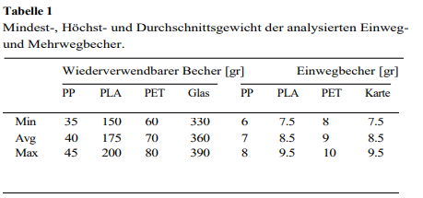
Ökologische Betrachtungen Cottafava, D. et al.; Assessment of the environmental break-even point for deposit return systems through an LCA analysis of single-use and reusable cups, 2021 – Uni Turin, Elsevier
Die Ökobilanz wird durch die Normen 14040 und 14044 der Internationalen Organisation für Normung (ISO) definiert
Die gesamte Arbeit wurde mit der Software SimaPro 8 und unter Verwendung der Ecoinvent v.3.3-Datenbank durchgeführt
Als funktionelle Einheit wurde der Ausschank von 0,4 Litern Fassgetränken gewählt
Was die EoL-Phase betrifft, so wurden die Energierückgewinnung und Recycling/Kompostierung verglichen
Das Gewicht der Einweg- und Mehrwegbecher aus Kunststoff sowie der Mehrwegbecher aus Glas und der Einwegbecher aus PE-beschichtetem Karton wurde als Durchschnitt der in Europa erhältlichen Handelsprodukte berechnet
Die Herstellung der Kunststoffbecher wurde mit Hilfe des Thermoform- und des Spritzgussverfahrens für den Einmal- bzw. den Mehrweggebrauch modelliert (Changwichan und Gheewala, 2020; Craw- ford und Martin, 2020). Da für die Herstellung von PET-Bechern keine spezifischen Daten vorliegen, wurde das System ähnlich wie bei PP-Bechern modelliert, wobei die unterschiedlichen physikalisch-chemischen Eigenschaften der Polymermaterialien berücksichtigt wurden

Slide 15
Ökologische Betrachtungen Cottafava, D. et al.; Assessment of the environmental break-even point for deposit return systems through an LCA analysis of single-use and reusable cups, 2021 – Uni Turin, Elsevier
Um die Studie zu vereinfachen und keine Variablen hinzuzufügen, wurde eine Entfernung von 100 km für die Transport von Rohstoffen zum Herstellungsort der Becher und aus demselben Grund eine Entfernung von 1000 km zwischen dem Becherhersteller und dem Ort der Verwendung berücksichtigt
Betrachtet wurden mit Lastkraftwagen von 16-32 Tonnen
Bei einigen Rohstoffen (PP, PLA, PET, PE) werden die Umweltauswirkungen anhand der in der Literatur veröffentlichten Ökoprofile ermittelt
n stellt die Mindestanzahl der Wiederverwendungen dar, die erforderlich ist, um die Auswirkungen des wiederverwendbaren Produkts im Vergleich zur gleichen Anzahl von Einwegproduktverwendungen zu kompensieren
Die beste Einwegbecher sind der Pappbecher mit PE-Beschichtung und der PP-Becher gefolgt von PLA, während die schlechteste Alternative der PET-Becher ist
Bei den wiederverwendbaren Bechern ist der PP-Becher nach 50maligem Gebrauch am besten. Am schlechtesten schneidet der Glasbecher ab, auch wenn seine Produktions- und EoL-Auswirkungen besser sind als die des PLA-Mehrwegbechers. Der PET-Becher (zweitbester Mehrwegbecher) und der PLA-Becher (drittbester) liegen zwischen dem PP- und dem Glasbecher
Obwohl der Transport die Nutzungsphase nennenswert beeinflusst, erreichen alle Mehrwegbecher den BEP für die CC-Auswirkungskategorie bei weniger als 50 Nutzungen.

Slide 16
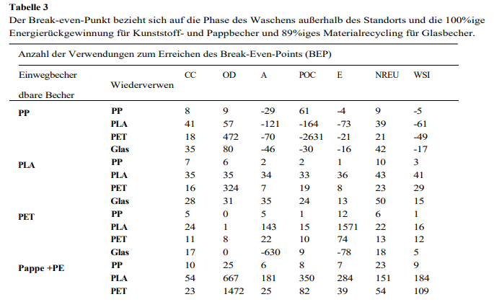
Ökologische Betrachtungen Cottafava, D. et al.; Assessment of the environmental break-even point for deposit return systems through an LCA analysis of single-use and reusable cups, 2021 – Uni Turin, Elsevier
CC: climate change; OD: ozone depletion; A: Acidification; POC: Photochemical oxidant creation; E: Eutrophication; NREU: non-renuwable energy use; WSI: water scaricity indicator

Slide 17
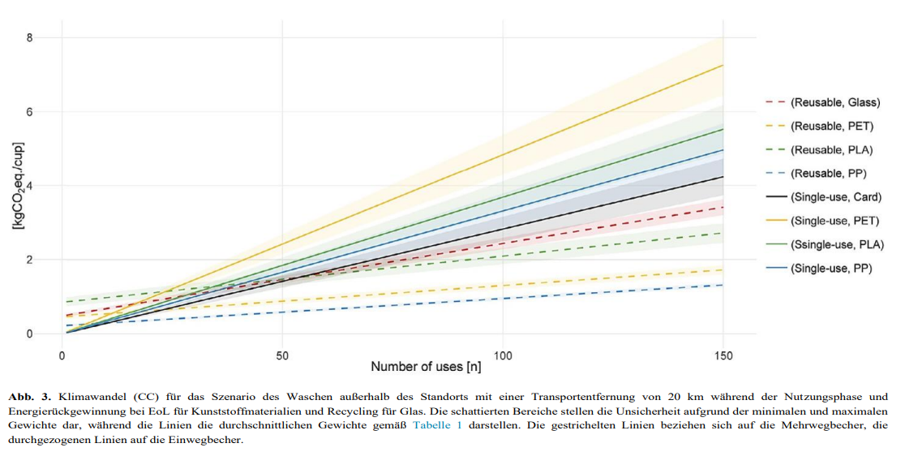
Ökologische Betrachtungen Cottafava, D. et al.; Assessment of the environmental break-even point for deposit return systems through an LCA analysis of single-use and reusable cups, 2021 – Uni Turin, Elsevier

Slide 18
Ökologische Betrachtungen Cottafava, D. et al.; Assessment of the environmental break-even point for deposit return systems through an LCA analysis of single-use and reusable cups, 2021 – Uni Turin, Elsevier
PP-Mehrwegbecher sind in allen mittleren Wirkungskategorien die beste Lösung unter den Mehrweglösungen
Bei den Einwegbechern sind die Becher aus Pappe/ PE die beste Lösung für die Kategorien CC und NREU, während die PP-Einwegbecher in allen anderen Kategorien besser abschneiden.
Da die PP-Mehrwegbecher aus der Analyse in fast allen Wirkungskategorien am besten abschneiden als die anderen Mehrwegbecher, werden im folgenden die Ergebnisse und Grafiken hauptsächlich in Bezug auf PP-Mehrwegbecher dargestellt
Das Diagramm zeigt, dass in der Nutzungsphase das beste Waschszenario das Waschen außerhalb des Standorts mit einer Entfernung von weniger als 50 km ist, gefolgt vom Waschen vor Ort, anschließend das Waschen außerhalb des Standorts mit einer Entfernung von weniger als 350 km und schließlich das Szenario des Waschens von Hand. Bei einer Transportentfernung von mehr als 350 km ist das Waschen außerhalb des Standorts immer das schlechteste Szenario
Im Vergleich zu Einwegbechern erreicht das Szenario des Handwaschens vor Ort, im Vergleich zu den Bechern aus Pappe/PE oder PP, nie einen ökologischen BEP in Bezug auf CC

Slide 19
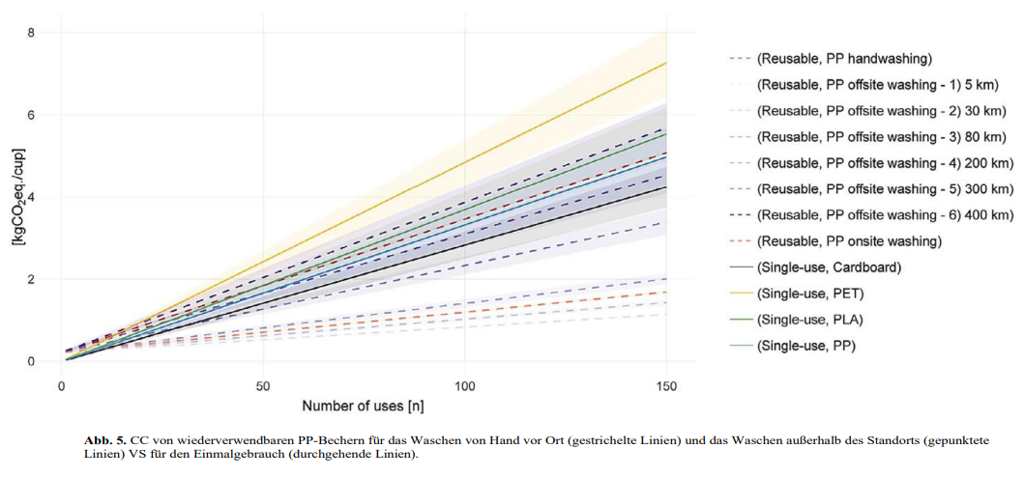
Ökologische Betrachtungen Cottafava, D. et al.; Assessment of the environmental break-even point for deposit return systems through an LCA analysis of single-use and reusable cups, 2021 – Uni Turin, Elsevier

Slide 20
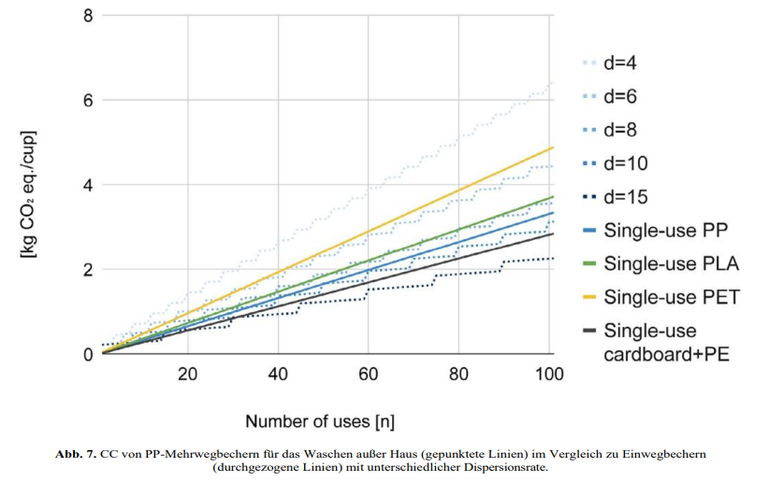
Ökologische Betrachtungen Cottafava, D. et al.; Assessment of the environmental break-even point for deposit return systems through an LCA analysis of single-use and reusable cups, 2021 – Uni Turin, Elsevier
CC verbessert sich für wiederverwendbare PP-Becher (gepunktete Linien) im Vergleich zu Einwegbechern (durchgezogene Linien) mit steigender Dispersionsrate d (Durchschnittliche Anzahl der Wiederverwendungen). Es müssen hierbei nach d Verwendungen, die Produktions- und Ökobilanzauswirkungen der Herstellung eines neuen Mehrwegbechers berücksichtigt werden. Zu erkennen ist dieser Effekt an einem "Sprung"

Slide 21
Ökologische Betrachtungen Cottafava, D. et al.; Assessment of the environmental break-even point for deposit return systems through an LCA analysis of single-use and reusable cups, 2021 – Uni Turin, Elsevier
Das Mehrwegbecher in Bezug auf den Abbau der Ozonschicht, Schwermetalle und karzinogene Verbindungen häufig schlechter abschneiden als Einwegbecher ist auf die Auswirkungen durch die Waschphase zurückzuführen

Slide 22
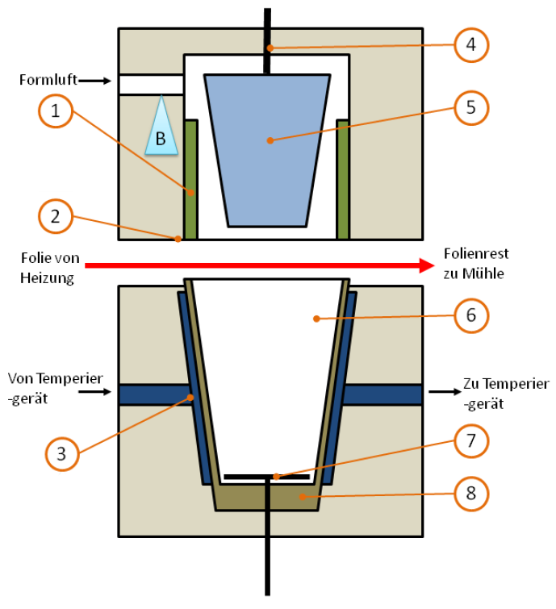
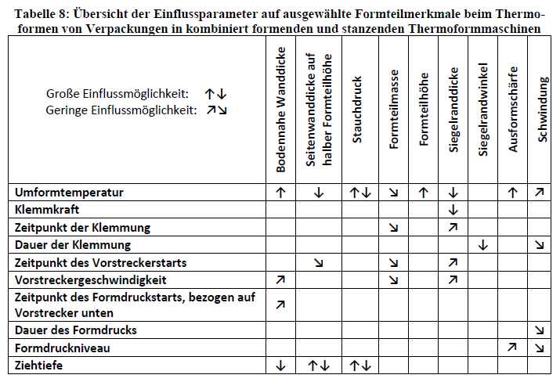
Thermoformen zur Herstellung von Innenlayern, Böden und Deckeln
1 Niederhalter
2 Schnittplatte
3 Kühlsystem
4 Vorstreckerstange
5 Vorstrecker
6 Formeinsatz
7 Auswerfer
8 Schnittstempel
Schematische Darstellung eines Schnitts durch eine Kavität des Becherwerkzeugs
Quelle: Andreas Moser, Nutzung von Prozesswissen beim Thermoformen von Verpackungen, Dissertation, Universität Duisburg-Essen, 2013

Slide 23
Aufbau Thermoformanlage

Slide 24
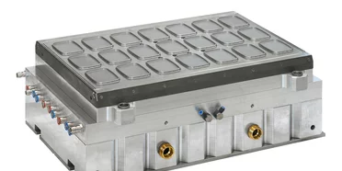
Aufbau Thermoformanlage - Bandstahlmaschine
Bandstahlmaschinen sind effektiv in der Großserienfertigung und wirtschaftlich auch bei kleinen Stückzahlen
Der modulare Aufbau bietet größtmögliche Flexibilität.
Diese Werkzeuge eignen sich perfekt für die Herstellung von Schalen und Deckeln.

Slide 25
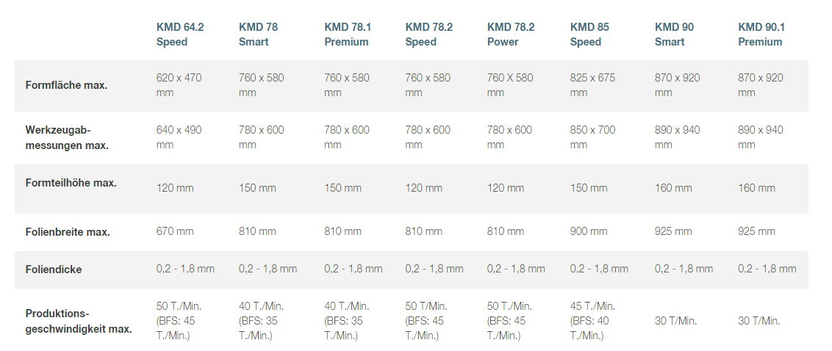
Aufbau Thermoformanlage

Slide 26
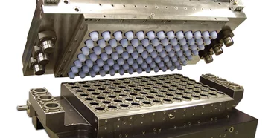
Aufbau Thermoformanlage - Kippmaschine
Bessere Ausnutzung des Platzes für größere Werkzeuge mit mehr Kavitäten
Kippwerkzeuge eignen sich für die Herstellung von Becher, Kaffeekapseln, Blumentöpfen

Slide 27
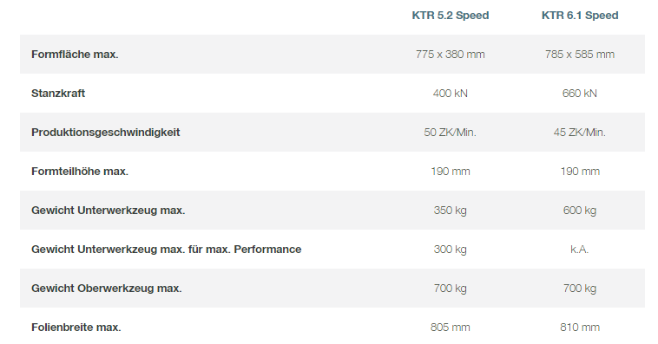
Aufbau Thermoformanlage

Slide 28
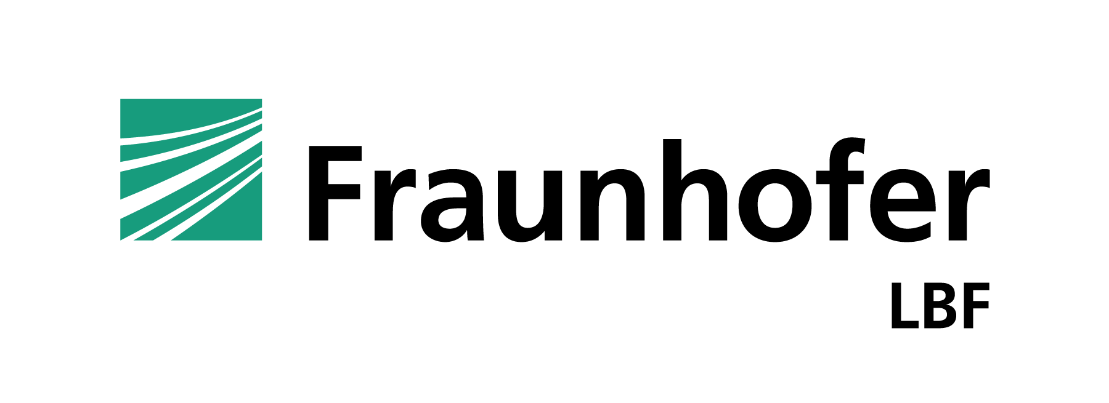
Kontakt
—
Dr. Christian Beinert
Abteilungsleiter Kunststoffverarbeitung und Bauteilauslegung
Bereich Kunststoffe
Tel. +49 6151 705-8735
christian.beinert@lbf.fraunhofer.de
30.06.2022

